Slide 1

堪称“史诗级催泪大片”
最近，一部电影的上映引起了热议。
它原本是清华大学2011年百年校庆片，七年前开始筹备，五年前就拍摄完成，可是现在才得以公映。

Slide 2
《无问西东》
我是谁？我在干什么？我将与谁相伴一生？我又该魂归何处？
看完电影《无问西东》，许多人这样问自己。
这部被禁播五年的电影寓意深远，自前向后，从古至今，有一种蓄势待发的巨大力量。它是那样真实、震撼，以至于看到电影四分之三处，许多人的热泪夺眶而出，直至放映结束，也未能平复。
四个时空，四个故事，浅看毫无联系，深看内蕴其中，一层层的递进，一层层的一了千明，一层层剥出时代的风骨！
百年岁月催人老，几度沧桑难相忘。时代一直在变，唯一不变的，是我们世代相传的责任、使命、善良、信义.......

Slide 3

只问初心
现代北京——世界很美好、世道很艰难。
毕业于清华大学的张果果，打拼在京城汹涌的广告圈，莫名卷入一场尔虞我诈的职场战争。
在提案时，他坚持上级领导——David的指示宣讲了与意向客户完全背离的项目方案，结果可想而知，客户恼羞成怒，扬长而去。

Slide 4
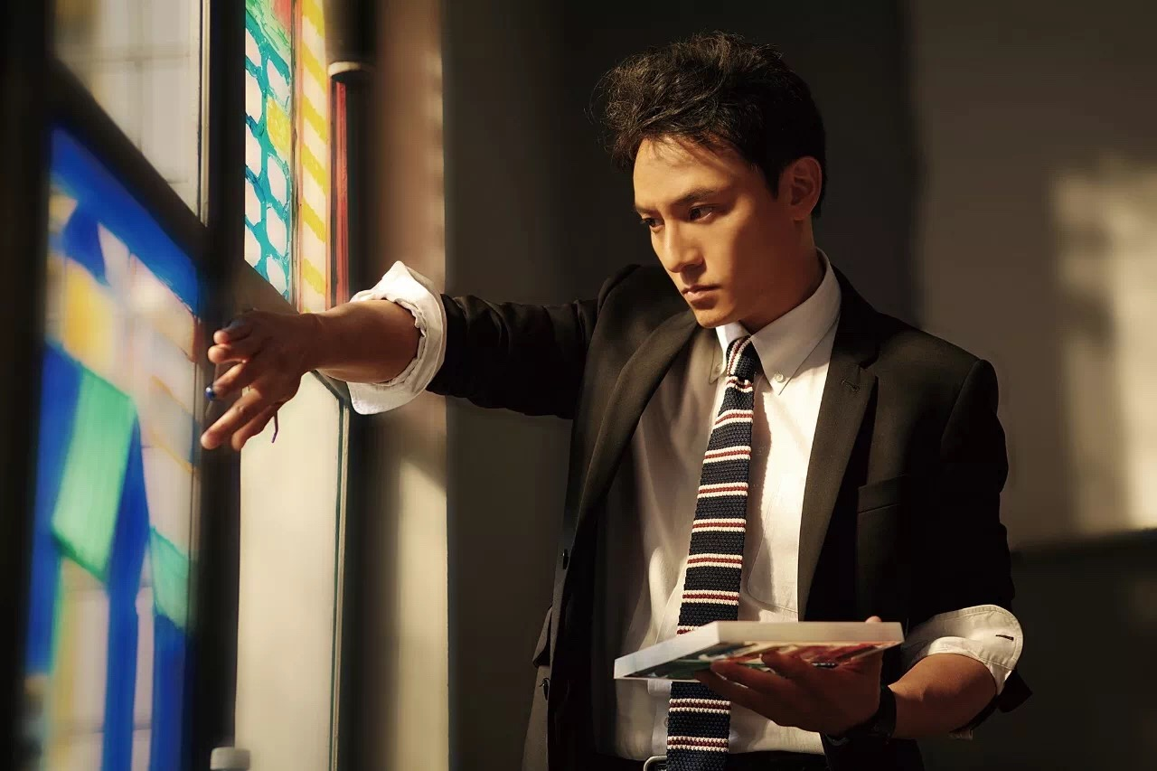
《无问西东》
项目黄了，必须有人要为此次重大失误买单，张果果成为上级领导的替罪羊，被迫辞职，同时，在与客户签订合同后履行救助四胞胎的商业计划也沦为泡影。
和平年代，再无战争，可明争暗斗从来都没离开过我们的生活，在世俗这个大染缸中，你想明哲保身、全身而退谈何容易？

Slide 5
《无问西东》
在此次事件中被罚下场的不仅有张果果，还有躺在冰冷医院的四胞胎，他看到躺在保温室的婴儿全身插满管子，呼吸困难，急待救援，于是张果果独自承担起全部的手术费用，还帮四胞胎的家人在医院附近租了房子。
而曾经的上级Robert，却和他说自己也才曾因为大发善心而惹一身麻烦，原本只是想给予一时的同情，却没想到是认了们亲戚，规劝他放弃。
还让他协助搜集David的把柄，自己去掉心腹大患的同时张果果也可以借此机会一雪前耻。

Slide 6
《无问西东》
金钱和权利无比诱人，同情和善意也无比珍贵。在这个利欲熏心的时代，人人都想独善其身，我们沉默、我们冷漠、我们连多看别人一眼的力气也没有，我们太想自顾自地往前走。
人心难测，真理难容，稍不留神就会被当做权利相争的工具。因此，保全自己才是现世的生存法则，你要向上走，就势必要踏着别人的身体和血脉，你要飞得远，就势必要抢夺别人的翅膀和英勇。
张果果的独白说道，“世俗是这样强大，强大到生不出改变它们的念头来”。
在这精致利己主义的社会里，“你想要随波逐流，还是喜欢忠于自己？”

Slide 7
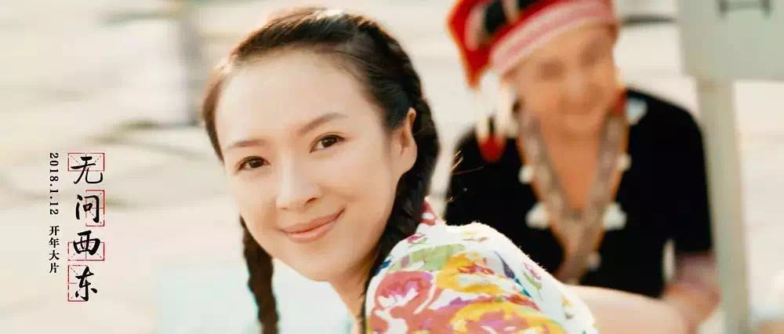
只问勇敢
明媚动人的王敏佳是北京医院的一个中医实习生，有着阳光一般温暖的笑容，她的倔强与可爱吸引了同为挚友的陈鹏和李想。
他们的关系微妙又美好，却不成想在一次“善举”后三人命运被彻底改写。
1962年北京——真理属于人类，谬误属于时代。
《乌合之众》里面有这样一段话“被想象歪曲的东西与真实的事件混为一谈，群体根本就不管客观不客观，他们会把头脑中唤起的形象当作是真的，而这些东西往往与实际情况相距甚远。 ”

Slide 8

《无问西东》
在高墙外，他们亲眼目睹恩师被师母打骂、欺负。
心里不甘，王敏佳与李想联手写了一封匿名信想以此警戒。
不料早已对家庭心灰意冷的师母收到信后恼羞成怒，找到王敏佳所在医院上去就是响亮的一巴掌。
这一巴掌也成为王敏佳日后抹不去的伤痛。

Slide 9
《无问西东》
那个时代，没有人会在乎真相，想搞垮一个人，只需安一个莫须有的罪名，便足矣将对方置于万劫不复的深渊，简直不费吹灰之力。
即使知道自己将要坠入深渊，王敏佳却不愿出卖心系支边的李想。于是，数罪并行，她被迫站上批斗台。
没有人会在意真相是什么，甚至没有人在乎所谓的真相。平时素不相识的，遇到宣泄口，都想上去发泄私欲。
曾经对王敏佳心怀妒忌的同事，和添油加醋的围观群众一股脑拥上去对她拳脚相加，甚至还拿凳子对着她的脸砸下去。
欲加害他人的“暴行”每个时代都有，旁观者不在乎事件因何而起，因谁而发，人们只想找到一个可以释放自己的出口。

Slide 10
《无问西东》
每个人的人性里都是善恶并存，善要找到出路，恶同样也需要安放。换做当今时代，这便是口口相传的人云亦云。
“假作真时真亦假 无为有处有还无”。
但这客观反映了当下社会的真实写照，明明与我们毫不相关的事，硬是要当茶余饭后的消遣。哪个明星出了绯闻，网民立刻蜂拥而上，他之前的任何努力，恐怕也抵不住这如涨潮一般的巨浪，我们图什么呢？
我们怪别人不真实，可我们给与他们真实的力量了吗？
在这欲盖弥彰的社会里，你想要胆小怯懦，还是敢于直面内心？

Slide 11

只问深情
1962年北京——爱就是不问值得不值得
情不知所起，一往而深，生者可以死，死者可以生。
陈鹏就是这样爱王敏佳的，即使王敏佳被世人唾弃，前途暗淡，他却爱她如初。
他用自己的无限深情托起王敏佳下坠的灵魂，即使为了她众叛亲离，也毫不畏惧。

Slide 12
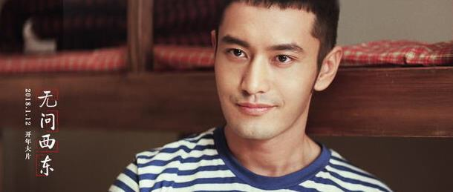
《无问西东》
将王敏佳妥善安置在自己的“故乡”，陈鹏安心投身于国家事业。当第一颗原子弹发射成功后，他第一件事就是坐火车连夜赶回家去。
这样纯粹的爱情谁人与共？
大雨倾盆的晚上，他为王敏佳轻轻拭去脸上的血迹，没想到生性坚强的她竟然渐渐恢复神志。陈鹏看着睁开双眼的王敏佳，一把将她拥入怀中，这份爱犹如嵌入魂魄般深刻。

Slide 13
《无问西东》
在当今社会，爱情变成最简单也是最驳杂的一种关系。我们喜欢将爱情和婚姻生活精细划分，换算投入产出比，甚至苛求通过爱情得到自己某一部分的人生满足。
外表、气质、出身、事业、圈层、学历、眼界.........都成为我们值不值去爱一次的判定标准。
有意栽花花不开，无心插柳柳成荫。
在这薄情寡义的社会里，你更在意门当户对，还是山高水长？

Slide 14

只问盛放
1938年昆明——生如夏花之绚烂，死如秋叶之静美。
“下无寸土、上无片瓦”的西南大学，是一次教育史上的远征，屋外炮声轰鸣，屋内莘莘学子仍上下求索，追寻真理。
大雨倾注而下，老教授声音难辨，即在黑板写下四个大字“静坐听雨”。

Slide 15
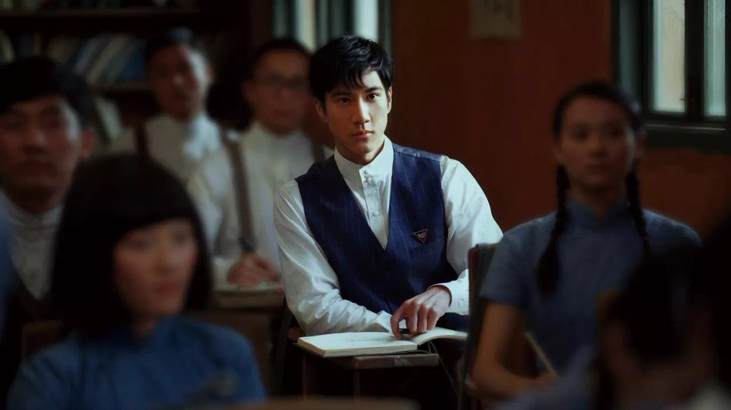
只问盛放
这个时代缺的不是完美的人，缺的是从心底里给出的真心、正义、无畏和同情，缺的更是先天下之忧而忧，后天下之乐而乐的献身精神。
日军肆意突围，学生们求知心切，即在山洞中支起黑板，静心求学。
战争愈演愈烈，祖国大地山河破碎、民不聊生。危难之际，名门之后沈光耀毅然弃笔从戎，走上战场。

Slide 16
《无问西东》
沈光耀加入飞虎队，他冒着生命危险为饱受饥饿的孩子们送去救命食物，这些糖块和罐头将孩子们从死神手中抢了回来。
最终，他用自己的机身撞向敌军战舰，永远消失在那片浩瀚的穹顶之中。
这让我们想起《礼记·大学》中的"心正而后身修，身修而后家齐，家齐而后国治，国治而后天下平"。
什么是青春？青春便是敢于盛放，心系苍生。
今时今日，又有多少人愿意在危难当头义勇向前？社会冷漠得让人唏嘘，擦肩而过的行人满身戾气。
人与人的战争一触即发，谁与相让？
在这笔调苍凉的社会里，你更愿意明哲保身，还是胸怀天下？

Slide 17

《无问西东》
1923年北京——心之所向、无问西东。
文之大器者吴岭澜，曾困于实业救国与理科不列的矛盾中难以自拔。
寒窗苦读十余年，顷刻间仿佛一切毫无意义。或许他习惯将自己搁置在书本内，以求内心踏实，而这种踏实是盲目的，更忽略了内心的真实。

Slide 18
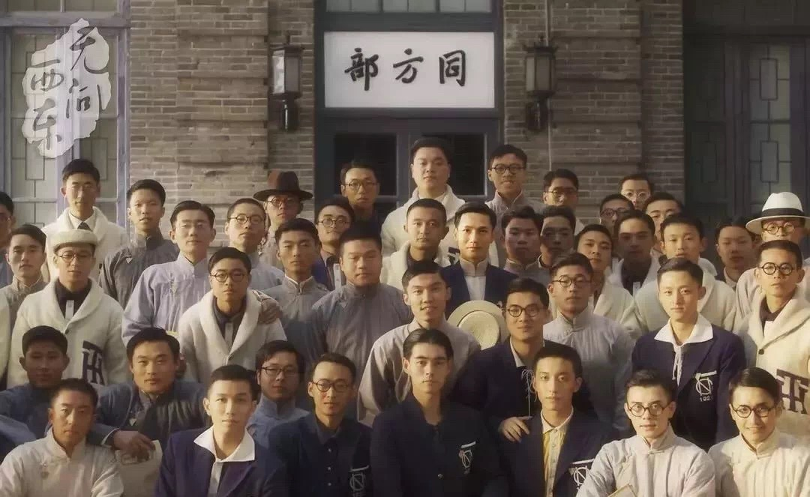
《无问西东》
直到他听到泰戈尔演讲：“不要走错路，不要忘记你们心里的真心和真性。”
围绕在泰戈尔身边的那群文人墨客是那样姿态笔挺、眼神清澈。吴岭澜这才顿悟，文又如何？理又如何？既然做不到文武双全那就听从内心。
梁启超曾说：学其所用，用其所学。只要身系天下安危，定能从人生的得失中找到平衡。

Slide 19
《无问西东》
此时，有多少碌碌无为的人整天忙于奔波，看到他人的事业蒸蒸日上自己却平凡暗淡。
物要尽其用，人要尽其才，或许不是你生而无用，只是你不善于挖掘自己的内在价值。人人都有短板，可长板才是你人生的主旋律。
这世界每天充斥着各种声音，我们很难心无旁骛去专做一件事，可那些遵从内心的人，他们从不盲目，因为太清楚自己该往哪里走，所以走的坚定从容！
心之所向、无问西东。

Slide 20
《无问西东》
鲁迅先生曾说：我们从古以来，就有埋头苦干的人，有拼命硬干的人，有为民请命的人，有舍身求法的人，……虽是等于为帝王将相作家谱的所谓“正史”，也往往掩不住他们的光耀，这就是中国的脊梁。
四代人、六个故事，山河浩荡、气势恢宏。所有铺垫从四面八方汇聚到电影结尾，让人几度揪心、几度泪崩。

Slide 21
《无问西东》
吴岭澜——在自我怀疑中解放自我，终成一代名儒，走上一条教书育人的救国之道，他影响了沈光耀。
沈光耀——在家国思索中找到人生方向，无谓牺牲、血战江河，终成一代烈士，他影响了陈鹏。
陈鹏——在一往情深和国家昌盛中倾其所有，为其所爱，为其所强，终成一代先驱，他影响了王敏佳。
王敏佳——在人性的粗鄙中忍辱负重，为保护他人，一生都背负万劫不复的罪名，终成一代英雄，她影响了李想。
李想——为自己心心念念的理想不惜葬送爱情，背信弃义，一面要实现人生抱负，一面要面对此生遗憾，终成一代豪杰，他影响了张果果。
张果果——在世俗与恶意中反其道而行之，保持初心、坚持自我，终成一代栋梁，他影响了我们所有人。

Slide 22
《无问西东》
在电影的最后，随着电影院的灯光亮起，观众已经渐渐离场。可惜，大家都错过了整部电影最精彩的部分——最后的 7 分钟的“彩蛋”。
在“彩蛋”中，电影中的一幕幕开始闪回。
一位又一位熟悉的大师出现在画面里。他们有的是老师，有的是学生，有校长，有站在泰戈尔身边的诗人。
在电影中，他们大多都是被镜头一带而过的角色，在那个战火纷飞的年代，他们不过是芸芸众生中的一个。
只是后来，人们在时间的长河中回望，才发现他们正是开创了时代的那群人。

Slide 23
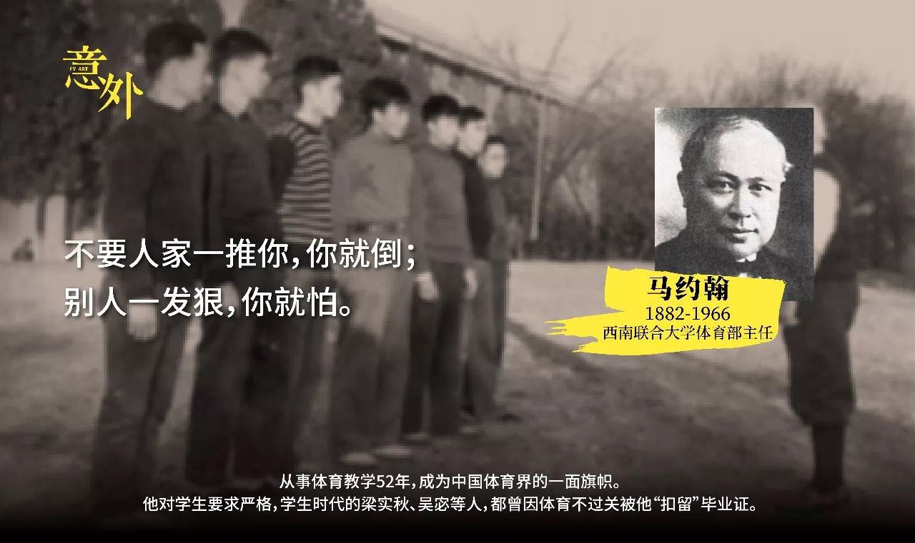
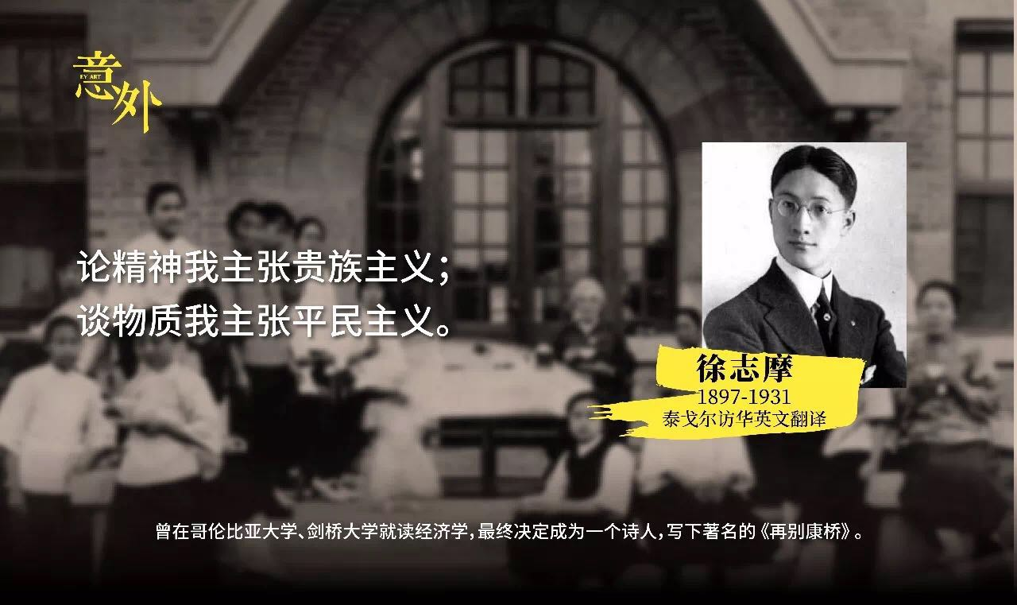
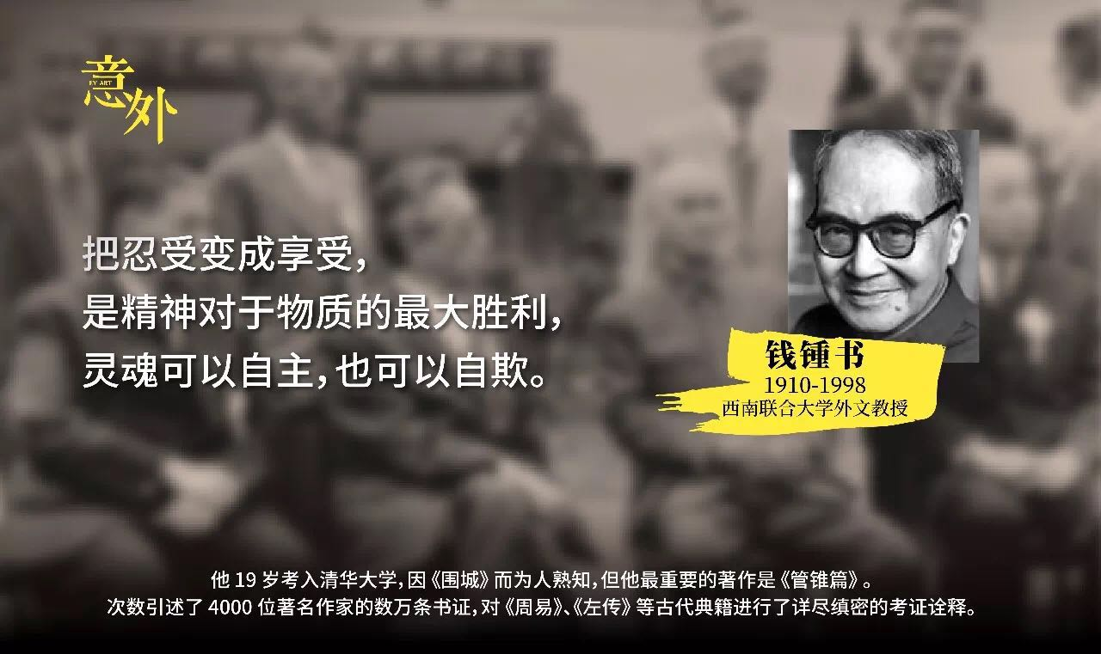
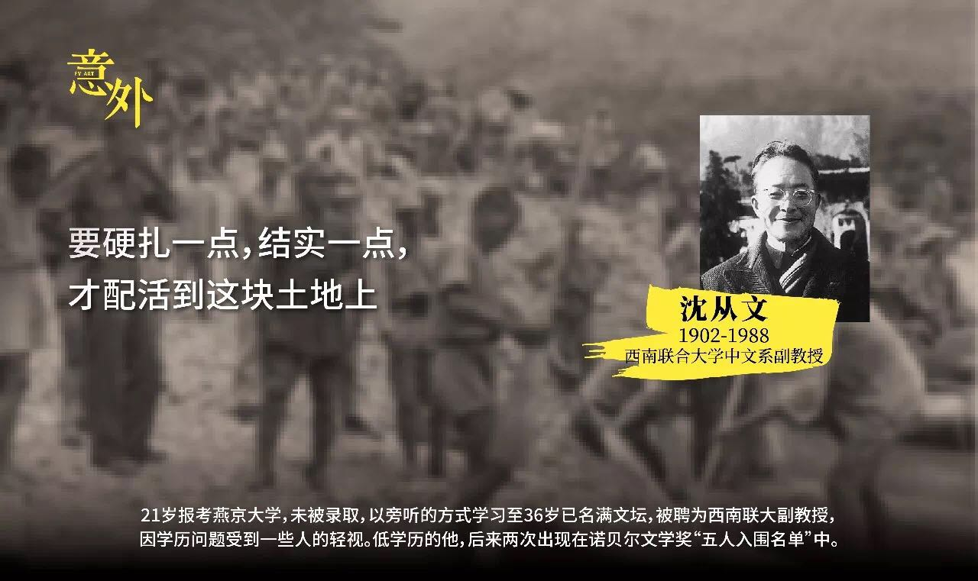
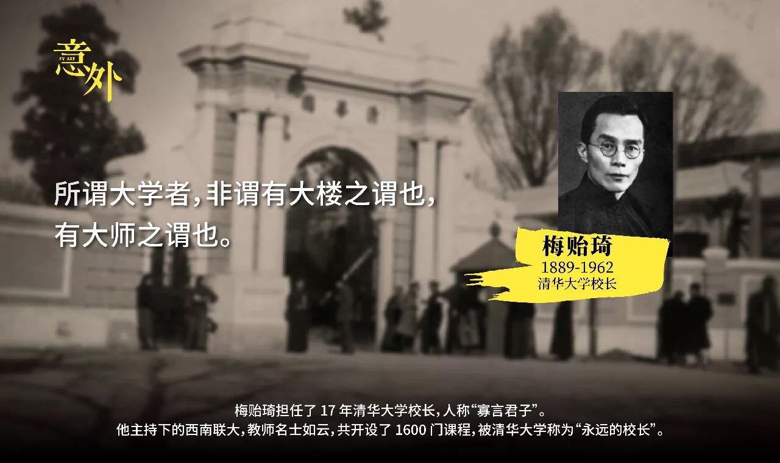
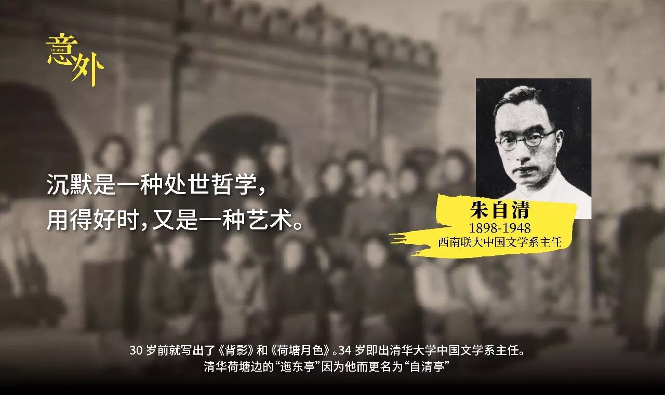
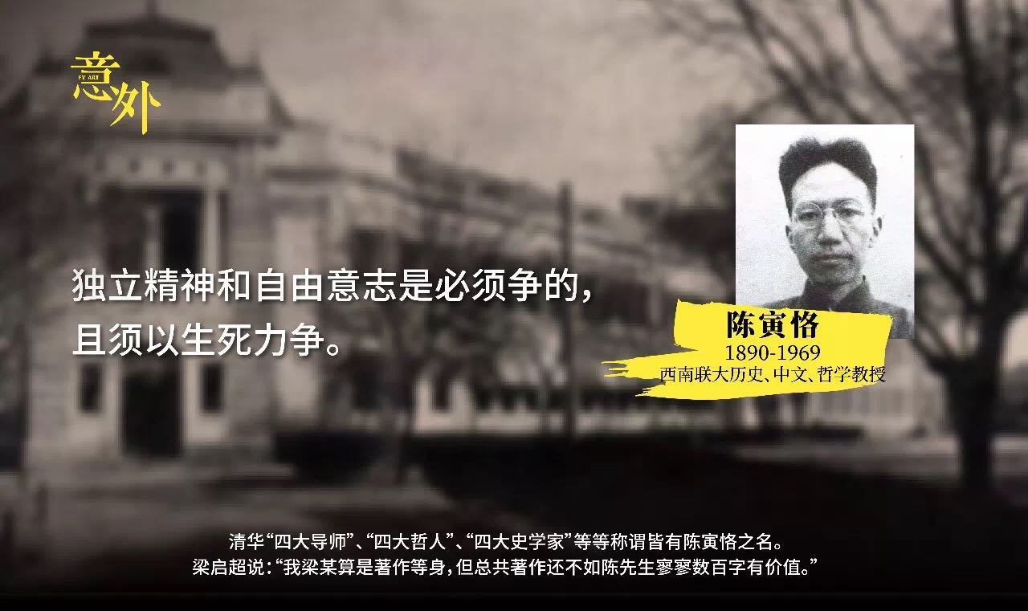
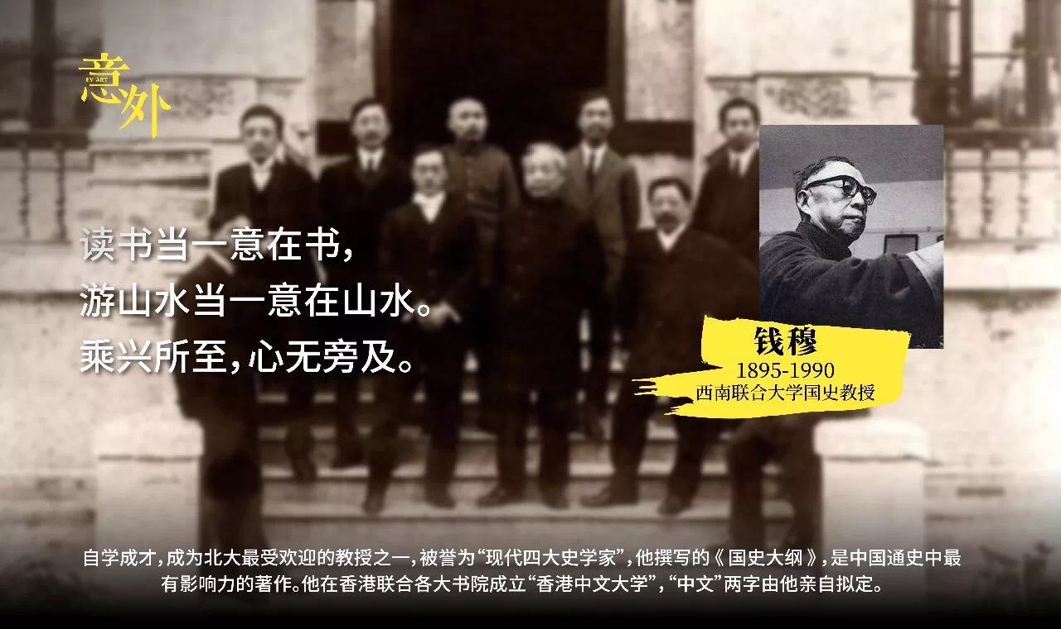
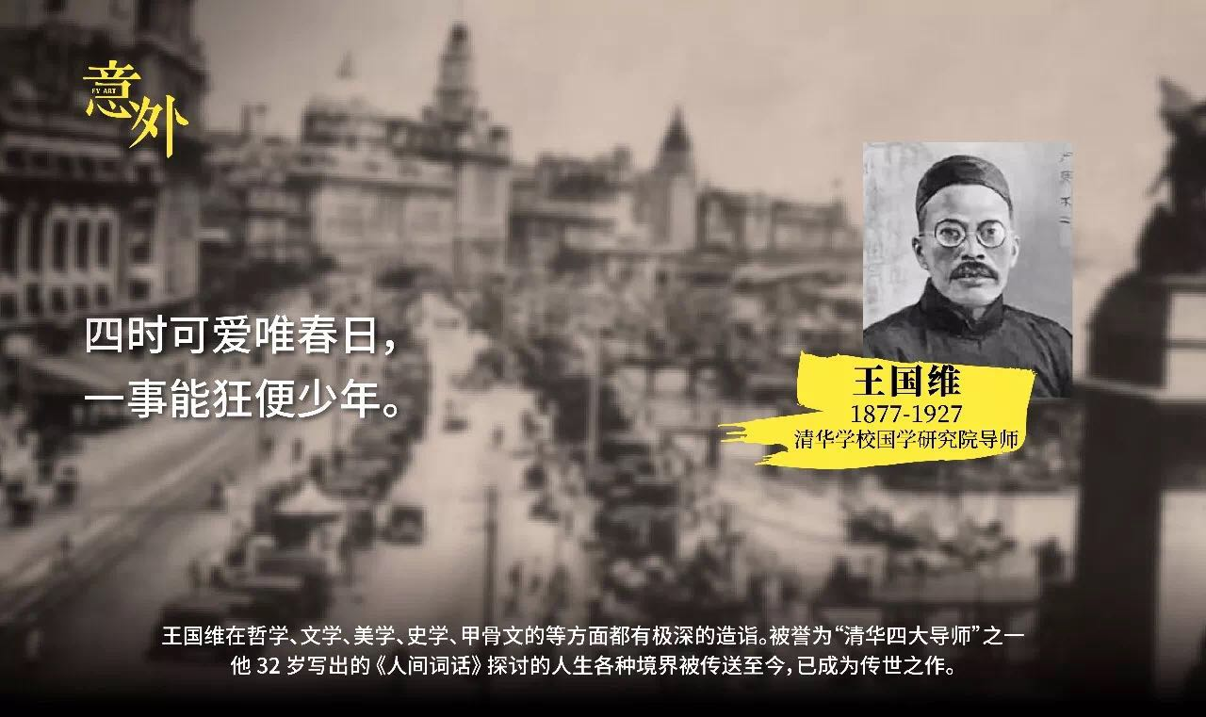
向大师致敬

Slide 24
《无问西东》
作家斯蒂芬 · 茨威格曾经在《人类群星闪耀时》一书中这么写过：
在一个民族中，总要有上百万人的存在，一位天才人物才能从中走出；在人类历史的长河里，总要有上百万无关紧要的时刻流逝而过之后，一个真正意义上的历史节点、人类的星光时刻（Sternstunde）才会显现。
由于篇幅限制，这里没有为大家展现电影中所有大师的风采，希望大家看电影时，不要错过那些永远闪耀在人类历史暗涌中的繁星。

Slide 25
《无问西东》
电影让我们自前向后，又自后向前的明白一个道理——我们终其一生究竟有何意义？
即“我们活着，就是为了他人活得更好”
滚烫硝烟从未消逝、探寻真理从未停止。
我们其实一直深处战争之中：经济的战争、文化的战争、国力的战争，科技的战争。
所以我们永远都需要责任、使命、善良、信义.......
我们始终都需要勇于奋斗，勇于行善、勇于献身的高尚精神托起未来的希望。
立德立言、无问西东。

